Slide 1
DEPARTAMENTO DE CIENCIAS DE LA VIDA Y DE LA AGRICULTURA
INGENIERÍA EN BIOTECNOLOGÍA
TRABAJO DE TITULACIÓN PREVIO A LA OBTENCIÓN DEL TÍTULO DE INGENIERA EN BIOTECNOLOGÍA
“Prevalencia del Trypanosoma vivax en bovinos provenientes de zonas de la provincia de Santo Domingo de los Tsáchilas y Manabí, con previos reportes de enfermedades hemotrópicas.”
Autora: Kelly Sabrina Caiza Mena
Director: Armando Reyna-Bello Ph.D
.
Santo Domingo, Septiembre 2021

Slide 2
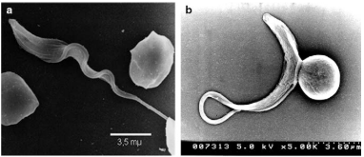
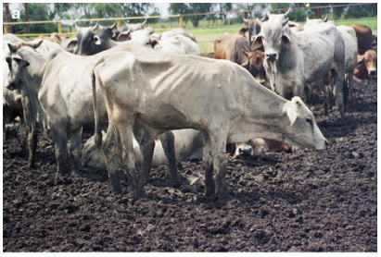
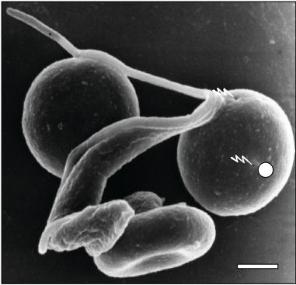
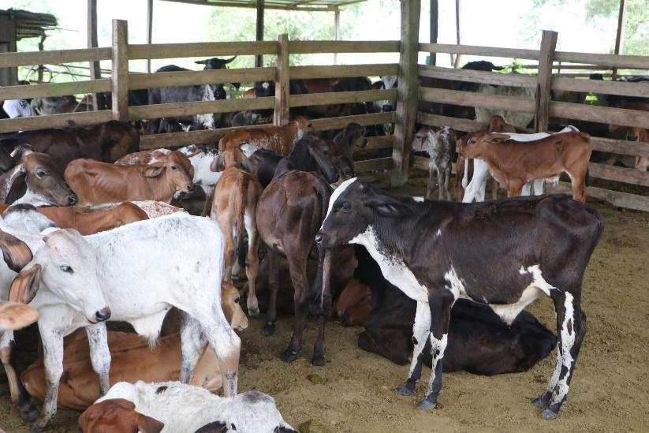
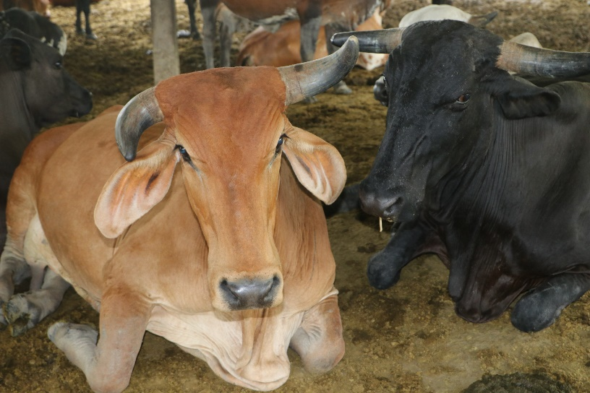
INTRODUCCIÓN
(Gonzatti et al, 2014)

Slide 3
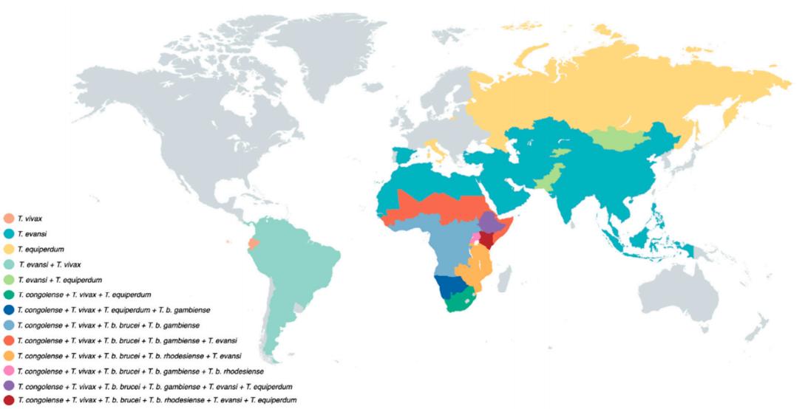
Introducción
Trypanosoma equiperdum, Trypanosoma vivax, Trypanosoma evansi y Trypanosoma cruzi.
Wells et al. 1977, se encontró una seroprevalencia del 22,5% mediante inmunofluorescencia
Medina-Naranjo et al. 2017, prevalencia del 31% utilizando iELISA
Chávez-Larrea et al. 2020, prevalencia de Trypanosoma vivax en Chone, Manabí.
Ecuador
En Latino América
T. vivax se introdujo en la Guyana Francesa y las Indias Occidentales Francesas alrededor de 1830 con ganado cebú originario de Senegal (Gonzatti, 2014)
(Magez et al, 2021)

Slide 4
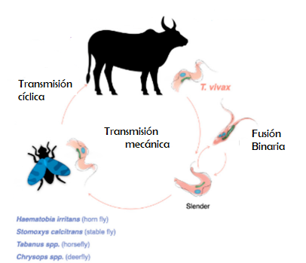
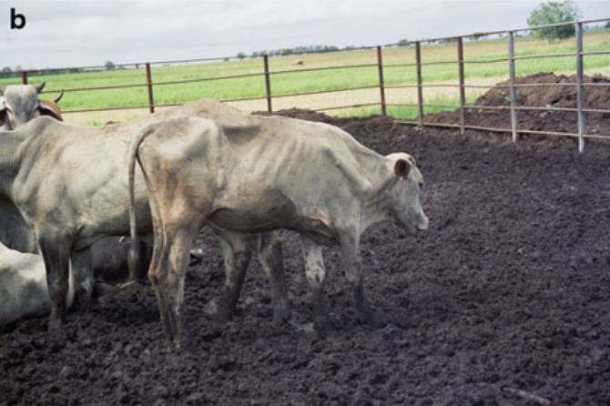
Introducción
Tripanosomiasis (Trypanosoma vivax)
Signos clínicos
Perdida de la producción
Anemia
Muerte del 3-50% de animales sin tratamiento
Alteraciones en el sistema reproductivo
Perdida de peso progresivo
Alargamiento en los nodos linfáticos
Trasmisión de Trypanosoma vivax
(Triana-chávez et al., 2017)
(Magez et al, 2021)

Slide 5
Introducción
Periodo Pre-patencia
No presenta clínica
Periodo agudo
Incremento de temperatura
Anemia de severo a moderado
Periodo crónico
Los parámetros de sangre se reestablecen
Mortalidad es del 3-50%
Problemas en el sistema y capacidad reproductiva
Asintomáticos
2 a 10 días
(Magez et al, 2021)
(Gonzatti et al, 2014)

Slide 6
Objetivos
Objetivo General
Determinar la prevalencia de Trypanosoma vivax en bovinos provenientes de zonas de la provincia de Santo Domingo de los Tsáchilas, Napo, Esmeraldas y Manabí, con previos reportes de enfermedades hemotrópicas
Objetivos específicos
Realizar muestreos en zonas de producción pecuaria con previos reportes de posible presencia de hemotrópicos.
Determinar la presencia de Trypanosoma spp con el método del micro capilar (Test de woo) y de frotis sanguíneos en las muestras de sangre obtenidas de los bovinos objetos de los muestreos.
Determinar la prevalencia molecularmente de Trypanosoma vivax en los bovinos provenientes de los muestreos.

Slide 7
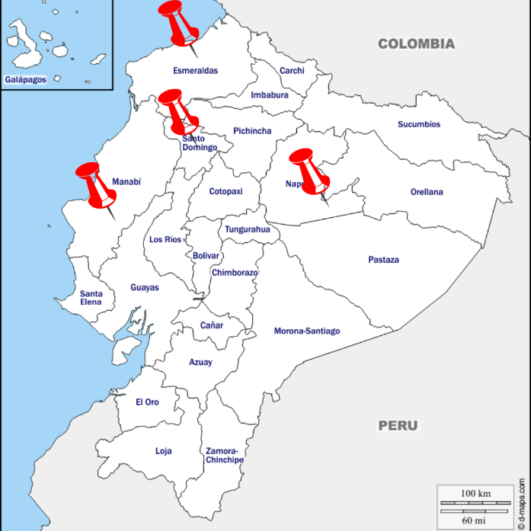
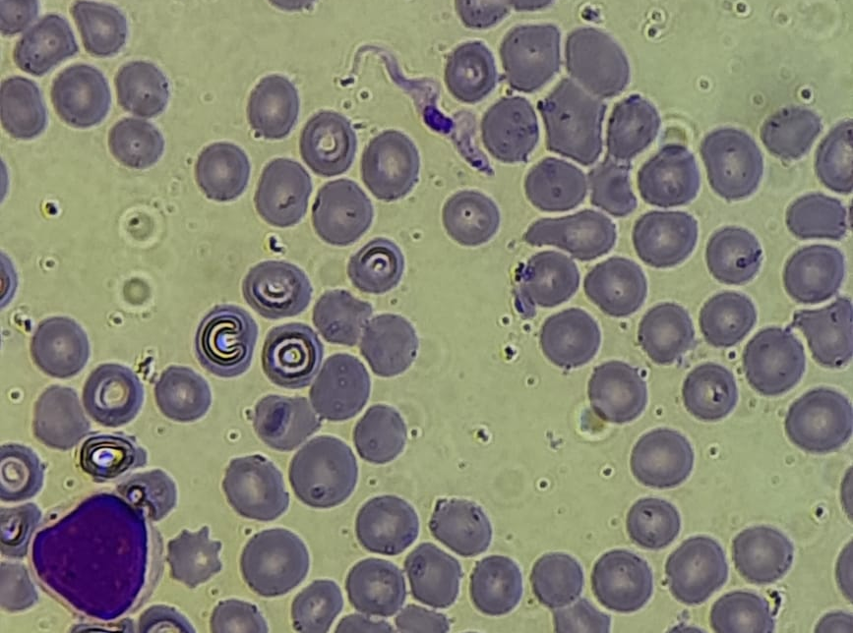
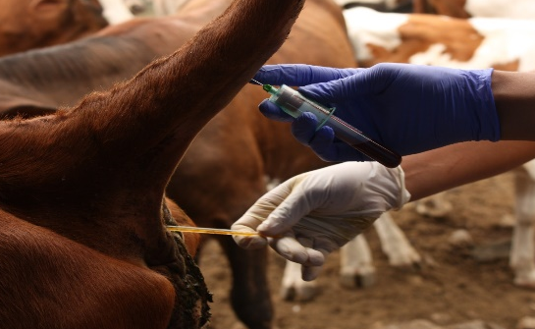
Metodología
Recolección de sangre
Hematocrito
Prueba de Woo
Frotis
Manabí Eloy Alfaro 192 muestras de bovinos
Esmeraldas Tonchique 26 muestras de bovinos
Santo Domingo de los Tsáchilas EP Mancomunada Trópico Húmedo 135 muestras de bovinos
Napo Chontapunta 46 muestras de bovinos
399 muestras de bovinos

Slide 8
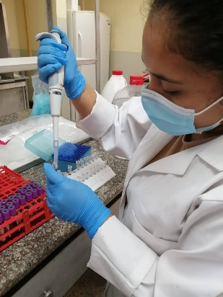
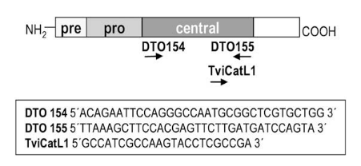
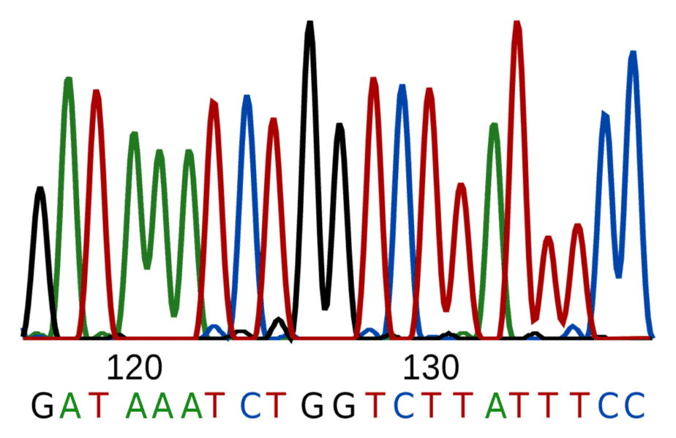
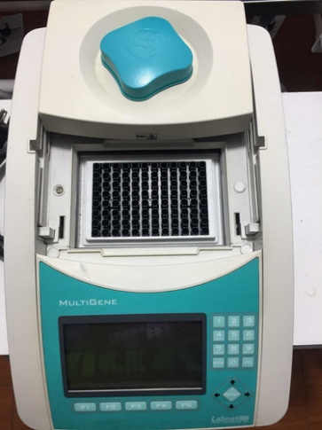
Método
Extracción de ADN
PCR género
PCR específico
Secuenciación
Nested PCR
(Cortez et al., 2009)
(Cox et al., 2005)

Slide 9
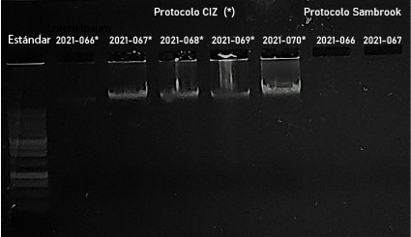
Resultados
Amplificación de los protocolos en la extracción de ADN de las muestras procesadas
Figura. Electroforesis en gel de agarosa al 0,8 % de las extracciones de ADN con distintos protocolos, se representa: Marcador 1 Kb: DNA Ladder Promega; 2021-066* al 221-070*, Protocolo CIZ y del 2021-066 al 2021-067, protocolo Sambrook.

Slide 10
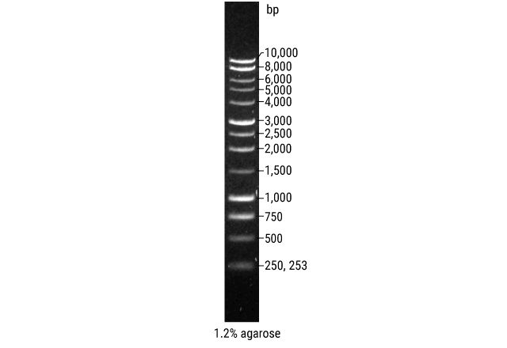
Resultados
PCR género Trypanosoma spp.
Estándar Control (+) 2021-17 2021-02 2021-03 Control (-)
Santo Domingo de los Tsáchilas y Esmeraldas
161 muestras
Comprobación e reactivos y dilución del plásmido
Para amplificación de fragmento de Tvi-CatL
Producto PCR
~ 500 bp
0 Muestras positivas
Figura: Electroforesis en gel de agarosa al 1,5 % de productos de PCR de CatL para Trypanosoma spp., se representa: Marcador 1 Kb: DNA Ladder Promega; plásmido con la región CatL (control positivo). 2021-001 al 221-003: Control negativo
(Cortez et al., 2009)

Slide 11
Resultados
Kinetoplasto es grande, redondeado y terminal
Mide entre
16 a 26,5 µm
Flagelo libre
7 µm
Región posterior es ancha y redondeada
COD. | Bovino | Hematocrito | Temp °C | Woo | Frotis
2021-211 | 1A | 30 | 37 | +
2021-214 | 4A | 28 | 39,3 | + | Linfocitosis, T. vivax +
2021-215 | 5A | 29 | 40 | + | Eosinofilia, T. vivax ++++
2021-222 | 12A | 31 | 39,8 | + | Eosinofilia, T. vivax ++++
2021-225 | 15A | 27 | 39,6 | + | Trypanosoma vivax ++++
2021-228 | 11B | 34 | 39,4 | +
2021-231 | 2B | 27 |  | + | Trypanosoma vivax +
2021-236 | 7B | 29 | 39,4 | + | Trypanosoma vivax +++
2021-239 | 9B | 28 | 39,9 | + | Trypanosoma vivax +
2021-212 | 2A | 27,5 | 39,5 | - | Trypanosoma vivax ++
9 Muestras Positivas en prueba de woo
8 Muestras Positivas en frotis

Slide 12
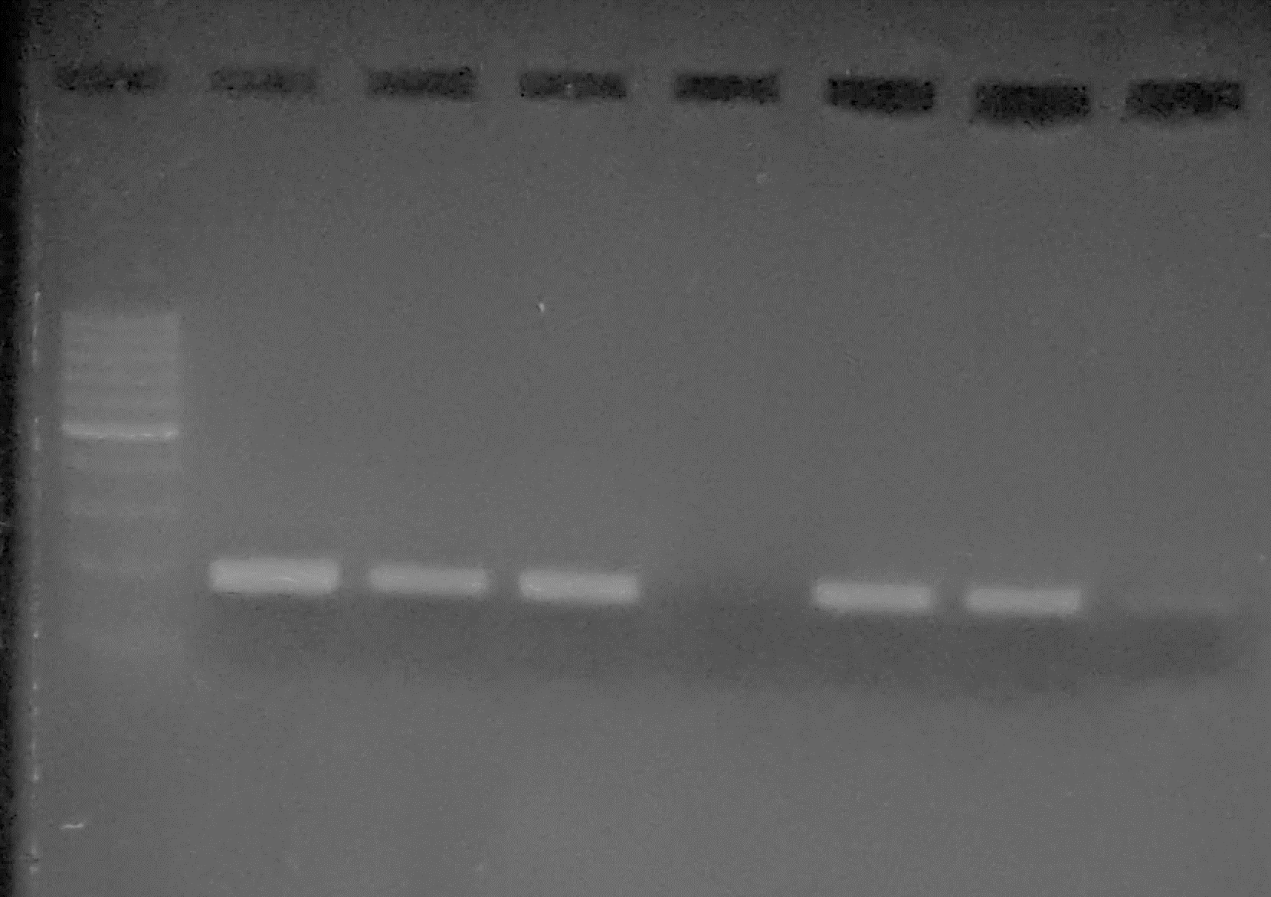
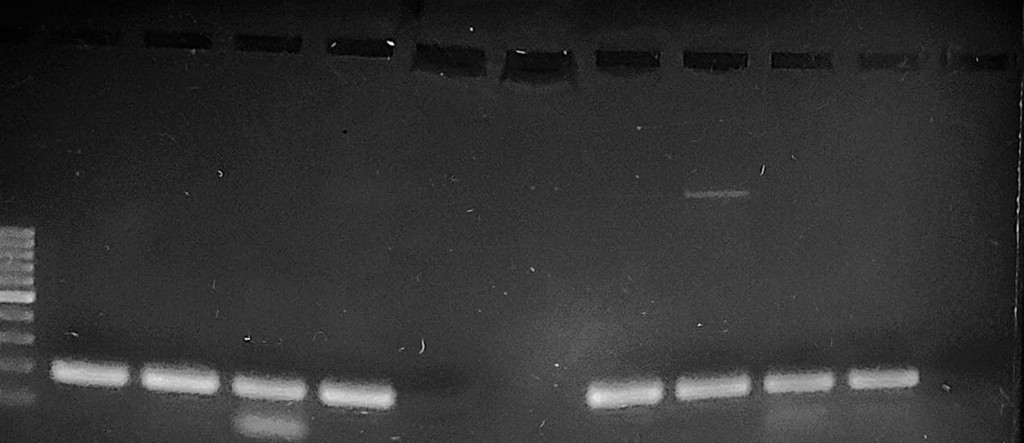
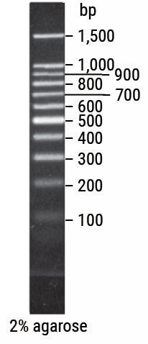
Resultados
PCR específico para Trypanosoma vivax.
Gradiente de concentración de dNTPs y
concentración de Taq ABM
Para amplificación de fragmento de Tvi-CatL
Estándar Control (+) 2021-211 2021-212 2021-213 2021-214 2021-215 Control (-)
1 2 3 4 5 6 7 8 9 10 11 12
1.5 µM 2 µM 2.5 µM 3 µM C (-) 1.5 µM 2 µM 2.5 µM 3 µM C (-)
~170bp
17 Muestras Positivas
Figura: Electroforesis en gel de agarosa al 2% de productos de PCR de CatL especifico de T. vivax. Se representa: Marcador 100bp: DNA Ladder Promega; 2021-211 al 215 : plásmido con la región CatL (control positivo).
Napo
46 muestras
(Cortez et al., 2009)

Slide 13
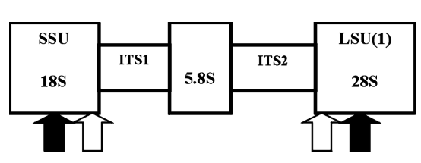
Resultados
Nested PCR ITS
Primer | Secuencia
ITS 1 | 5´-GAT TAC GTC CCT GCC ATT TG-3´
ITS 2 | 5´-TTG TTC GCT ATC GGT CTT CC-3´
ITS 3 | 5´-GGA AGC AAA AGT CGT AAC AAG G-3´
ITS 4 | 5´-TGT TTT CTT TTC CTC CGC TG-3´
Estándar 2021-017 2021-211 2021-215 Control Control positivo T. theileri negativo
La amplificación de los ITS en Trypanosoma sp: T. theileri ~998 bp T. vivax ~620 bp
(Cox et al., 2005)
Agarosa 2%
Figura: Electroforesis en gel de agarosa al 2% de productos de PCR ITS de T. vivax. Se representa: Marcador 100bp: DNA Ladder Promega; 2021-017, 2021-211 y 2021-214 : plásmido con la región ITS T. theileri (control positivo).

Slide 14
Análisis de similitud y homología de las secuencias amplificadas por ITS
Resultados
Aislado de Napo - Ecuador | Tamaño del fragmento | Secuencia similar de GenBank | Número de acceso GenBank | Porcentaje de Identidad | E – value
M301 | 561 bp | Trypanosoma vivax 18S, 5.8S, 28S-LS1, and srRNA1 ribosomal RNA, complete sequence | U22316.1 | 98.41% | 0.0
M302 | 549 bp | Trypanosoma vivax Y486 annotated genomic contig, chromosome 3 | HE573019.1 | 98.38% | 0.0
ITS-PCR, marcador molecular
T. vivax como agente causal del brote

Slide 15
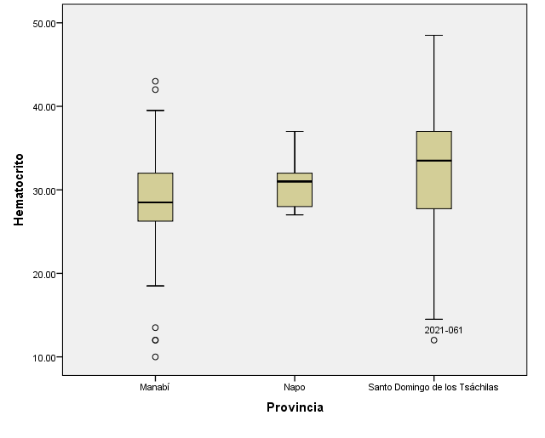
Resultados
Análisis del hematocrito en los muestreo
COD. | Hematocrito (%) | Woo | Frotis | Provincia | Prevalencia del muestreo
2021-049 | 7 | - | Eosinofilo, Anaplasma 1/10 000 | Santo Domingo de los Tsáchilas | 22.22%
2021-058 | 25.5 | - | Eosinofilo, Anaplasma 1/10 000
2021-080 | 17 | - | Anaplasma 1/10 000
2021-095 | 21.5 | - | Anaplasma 1/10 000
2021-107 | 23.5 | - | Anaplasma 1/10 000
2021-393 | 21 | - | Anaplasma | Manabí | 2.60%
2021-398 | 10 | - | Anaplasma
2021-399 | 12 | - | Anaplasma
2021-401 | 12 | - | Anaplasma

Slide 16
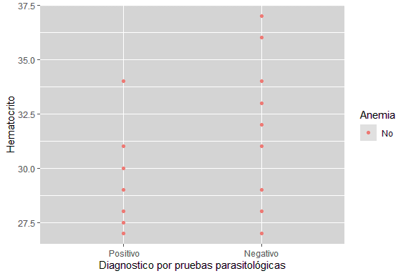
Resultados
Análisis del hematocrito en la provincia de Napo
COD.LAB. | Hematocrito (%) | Woo | Frotis
2021-211 | 30 | +++
2021-212 | 27.5 | - | Trypanosoma Vivax ++
2021-214 | 28 | ++++++ | linfocitosis, T. vivax +
2021-215 | 29 | + | Eosinofilia, T. vivax ++++
2021-216 | 28 | - | Anaplasma 1/10 000
2021-220 | 29 | - | Anaplasma 1/10 000
2021-225 | 27 | + | Trypanosoma Vivax ++++
2021-230 | 27 | -
2021-231 | 27 | ++ | Trypanosoma vivax +
2021-233 | 27 | -
2021-236 | 29 | +++ | Trypanosoma vivax +++
2021-238 | 28 | -
2021-239 | 28 | + | Trypanosoma vivax +

Slide 17
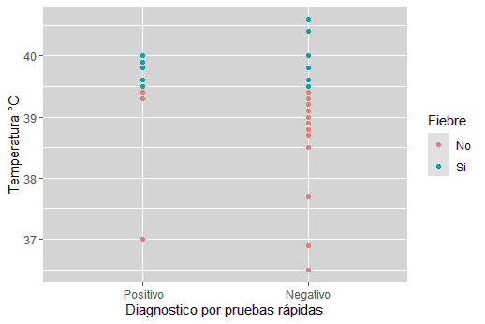
Resultados
Análisis de la temperatura en la provincia de Napo
COD. LAB. | Temperatura (°C) | Woo | Frotis
2021-212 | 39.5 | Negativo | Trypanosoma Vivax ++
2021-213 | 39.6 | Negativo | Eosinofilia
2021-215 | 40 | Positivo | Eosinofilia, T. vivax ++++
2021-218 | 39.8 | Negativo | Anaplasma 1/10 000
2021-220 | 40.4 | Negativo | Anaplasma 1/10 000
2021-222 | 39.8 | Positivo | Eosinofilia, T. vivax ++++
2021-223 | 40.6 | Negativo
2021-225 | 39.6 | Positivo | Trypanosoma Vivax ++++
2021-239 | 39.9 | Positivo | Trypanosoma vivax +
2021-241 | 40 | Negativo
2021-245 | 39.5 | Negativo | Eosinofilia
2021-250 | 39.8 | Negativo | Eosinofilia
2021-253 | 39.6 | Negativo | Anaplasma 1/1 000

Slide 18
Resultados
Comparación de técnicas de diagnostico
Provincia | Woo | Frotis sanguíneo | PCR
Napo | 52.94% | 47.06% | 100.00%
 | 41.17%

Slide 19
Resultados
Prevalecía del muestreo
Provincias | Prevalecía del muestreo | Total
Santo Domingo | 0% | 135
Esmeraldas | 0% | 26
Napo | 36.96% | 46
Trypanosoma vivax

Slide 20
Conclusiones
En este estudio se evidenció un brote de tripanosomosis bovina debido a T. vivax en la provincia de Napo, en la cual se llevó a cabo la identificación del parásito mediante pruebas parasitológicas (woo y frotis sanguíneo) y pruebas moleculares (TviCatL-PCR). Estos resultados fueron confirmados mediante la secuenciación de los ITS, obtenido una identidad de 98.41% y 98.38% de homogeneidad con Trypanosoma vivax. Este estudio permitió por primera vez caracterizar molecularmente con la ayuda de los ITS un asilado de T. vivax del Ecuador.
En las zonas de producción pecuaria analizadas se demostró la presencia de hemotrópicos, en todas las provincias se encontró anaplasma por frotis sanguíneo, además de un brote de T. vivax en la provincia de Napo en la que se determinó una prevalencia de 36.96% (17/46) por pruebas moleculares y por pruebas parasitológicas de 19.57% (9/46) por woo y 17,39% (8/46) por frotis.
En la evaluación estadística de la influencia de los hemotrópicos con altos niveles de parasitemia sobre la temperatura, se demostró diferencias significativas sugiriendo la influencia de la parasitemia en los signos clínicos de la población de Napo, además de sugerir estado agudo de la enfermedad, mientras que, sobre el hematocrito, no se encontró diferencia significativa, lo que se puede explicar por los tratamientos empleando previos al muestreo o ciertos casos crónicos de la enfermedad.
Los resultados de la secuenciación e ITS-PCR permitieron realizar la identificación de Trypanosoma vivax, por lo que el uso de estos marcadores, evidenciaron la especie de tripanosoma en las muestras analizadas.

Slide 21
Recomendaciones
Se recomienda utilizar la PCR/TviCatL para el diagnóstico de T. vivax, debido a la facilidad de la técnica en comparación con PCR/ITS, además realizar estudios filogenéticos con el fin de determinar la relación genética con otros reportes de T. vivax, reportados en Ecuador.
Se recomienda el uso de pruebas parasitológicas cuando se presentan signos clínicos, representativos de Trypanosoma vivax, lo cual permite llevar un manejo rápido de la enfermedad para evitar el deterioro del animal y su consecuente muerte, así como la propagación por vectores hemofagos.
Se recomienda dar a conocer los brotes de tripanosoma a organismos como agrocalidad para el debido control, con el fin de evitar la distribución de Trypanosoma vivax y perdidas económicas por muerte del ganado.
Se recomienda realizar un seguimiento a las provincias con reportes de hemotrópicos, para una adecuada prevención y control zoo sanitario, además, de organizar conferencias informativas y capacitaciones a los ganaderos, personal de manejo y organismos encargados de prevención y control zoo sanitario.

Slide 22
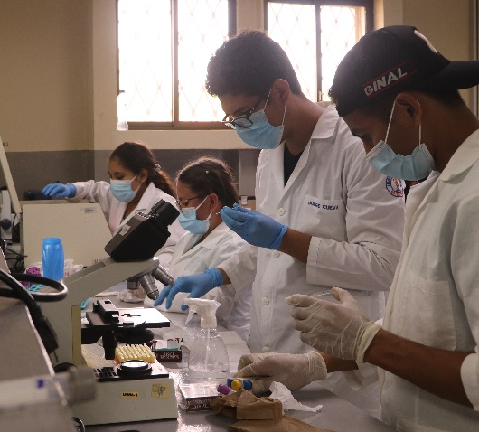
AGRADECIMIENTOS
Al grupo de investigación BruTryp financiado por del ARES de Bélgica,
el laboratorio de Biología Molecular de la Universidad de las Fuerzas Armadas – ESPE
Sede Santo Domingo y el laboratorio de Biotecnología de la
Universidad de las Fuerzas Armadas – ESPE.
Ganaderos de la provincia de Napo y Manabí
Organismos colaboradores.
Tesistas y Pasantes del Laboratorio de Biotecnología Animal - ESPE
Colaboradores científicos:
Jorge W. Ron, Ph.D.
Carrera de Ingeniería en Biotecnología Matriz Sangolquí - ESPE
María Agusta Chávez, M.Sc.
Carrera de Ingeniería en Biotecnología Matriz Sangolquí - ESPE

